Slide 1
패션시스템
패션 시스템 Process
Notes:
- 구축 배경
① 영업/물류 시스템의 이원화에 따른 자원의 분산, 불필요한 이중 작업 및 데이터 검증의 한계
② 기준코드의 사용 한계, 비 정규화에 따른 업무 공유의 제한
- 구축 방향
① Web 기반의 통합 전산 인프라 공유 체제 구축
② 기준 정보 표준화 및 프로세스 개선을 통한 업무 효율의 극대화
③ 데이터 표준화를 통한 정확한 자료 제공(분석 관점별 데이터 재 구성)
- 계약 기간 : 2010년 6월 ~ 2011년 3월
- 개발 업체 : 코오롱 베니트
- 개발 환경 : Miplatform, Weblogic, JAVA, Oracle 11g
- 구축 범위 : 영업(패션)시스템 전체

Slide 2

1. 패션시스템 구성도
1. 시스템 현황
1. 시스템 구성도
내부
사용자
신성/에이션 패션 시스템
Interface
공통관리
정보관리
상품기획
회계(K-ONE)
블랙워터
수출(소싱)/Export
발주/구매
물류관리
gHR(인사)
S-인사(인사, 계약직)
Mobile
(매장관리App)
영업기획
영업관리
F-POS
물류(WMS)
태블로
고객관리
A/S관리
게시판
SMS,VAN사
협력업체
수출(소싱)현황
*. 신성 → 임가공
*. 에이션 → 완제품
*. 신성에서 임가공된 완제품을 에이션에서 매입
외부
사용자
신성/에이션 매장 시스템
신성/에이션 WAS 및 테이블 분리 운영
전체 프로세스는 동일하나 일부 업무 프로세스는 차이가 있음.
데이터 표준화(신성/에이션)
물류 업무는 WMS 시스템과 패션시스템으로 이원화 시스템으로 운영되고 있으며 패션 시스템과 인터페이스로 동기화
공통관리
F-POS
고객관리
A/S관리
게시판
인사관리

Slide 3
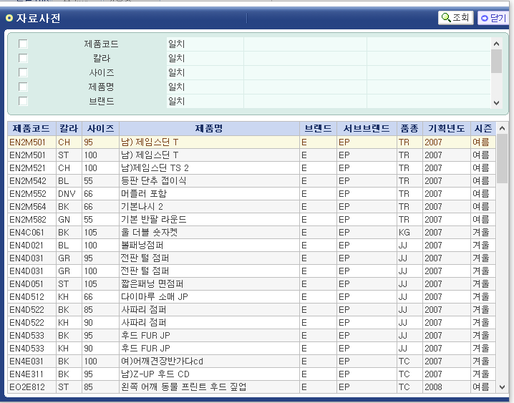
2. 공통 관리
2. 공통관리 설명
업무공통과 시스템공통으로 관리
업무 공통 : 비밀번호변경, 공통코드, 자료사전에 대한 정보를 관리 하는 화면
시스템공통 : 공통메시지, 용어사전, 사용자, 사원정보, 메뉴, 권한관리 화면이 있음.
공통관리
업무
비밀번호변경
공통코드관리
공통코드관리
자료사전관리
사용자 비밀번호 변경
패션시스템은 코드는 공통코드 테이블로 데이터 관리(T_COMN_CD)
사용자가 POP UP 형태로 약식 데이터를 검색 되는 화면이 자료사전
카드사관리는 카드번호 정보로 카드사 분류(현재 사용하지 않음.)
시스템
공통메시지
용어사전
메뉴/메뉴셋
사용자/사원관리
그룹관리
패션앱관리
시스템에서 표시되는 성공/실패에 대한 메시지를 데이터로 관리
각 P/G는 메뉴등록을 통해 등록하며 내/외부, 부서, 관리자 권한에 따는 화면권한 존재
업무별(기획, 물류, 조회, 관리자) 권한을 통한 화면제어
- 특정 화면에 특정 권한 사용자 관리에 대한 개선은 필요함.(화면에 대한 그룹권한과 개별권한)
마감
마감진행현황
마감제어
*. 현재는 마감을 월단위로 진행 (일자별 마감 불가)
*. 마감월의 마지막 일자를 기준으로 마감 처리
주요 업무별 월 마감일을 관리 하며 브랜드 별로 관리 하고 있음.
마감일을 등록 하며 등록 시 마감일 이전 일자에 대한 등록, 수정, 삭제 제한.
마감 이전 수불(입고, 출고, 판매 등) 데이터 수정 시 관련 분석집계/재고/ 원가관련 작업 재실행

Slide 4
3. 정보관리
3. 정보관리 설명
패션시스템에 필요한 정보를 관리 하는 메뉴로 제품, 조직, 거래선, 프로모션 등 메뉴로 구성
제품기획에 필요한 각 기준정보와 생산, 판매를 위한 기준정보를 관리
*. 조직정보, 부서정보 : K-ONE으로부터 I/F
*. 브랜드정보, 품종정보, 사이즈정보 : FIT에서 등록
*. 칼라정보 : 전략기획팀에서 등록
*. 기획사이즈정보 : 상품기획팀에서 등록
회계DATA 정보연계
관리대상 판매 부자재 분류
- 쇼핑백, 박스테이프 등
조직
판부자재
조직정보
부서/브랜드정보
품종정보
칼라/사이즈정보
기획사이즈정보
판부자재정보
판부자재분담율
정보담당자
물류담당자/영업관리담당자
패션동향파악
(패션쇼,전년판매분석)
판매전략 수립
*. 패션IT팀, 상품기획팀, 전략기획팀
제품
판매전략 수립
행사/이벤트 기간
행사/이벤트 대상자
행사/이벤트 제품, 매장
샘플제작
제품디자인
작업지시서
제품기획(제품코드)
제품(제품 + 칼라)
스타일(제품 + 칼라 + 생산차수)
스타일사이즈(스타일 + 사이즈)
기획담당자
프로모션
*. 상품기획팀(작업지시서), 디자인팀(제품디자인)
매장정보
고객정보
품번정보
쿠폰정보
회계DATA 정보연계
브랜드담당자
거래선관리
*. 영업부(브랜드기획담당)
사업자정보
구매/생산처정보
매장정보
중간관리
*. 사업자정보, 구매/생산처정보 : K-ONE으로부터 I/F
*. 매장정보, 중간관리 : 영업관리팀에서 등록
정보담당자
*. 영업관리팀

Slide 5
3. 정보관리
3. 정보관리 설명
회사에서 운영하는 부서, 브랜드, 칼라, 사이즈 등 공통데이터를 관리
정의
실적을 집계하는 구성체를 정의하는
단계이며,신규브랜드 런칭 및 생성과 기존브랜드 폐쇄에 따라 조직체계가 변경된다
비즈니스 업무정책
1.조직의 Top-Down에 의해 조직변경
이 된다
( 회사-사업부-부서-팀-매장)
2.품종, 칼라, 사이즈는 회사에서 사용되는 데이를 일괄 관리한다.
3.모든 정보사항에 대해 삭제하지
않고 삭제일자로 관리하여 사용자
에게 조회하지 않도록 한다
4.기준정보는 정보담당자 사용자만
등록/수정이 가능하다.
정보담당자
조직
회사코드
사업부/부서/팀/매장
부서 등록
상위브랜드
A: 지오지아/Z:올젠/M:탑텐
브랜드 등록
MS:TOPTEN, AA:AA_NAVY
BZ:AND-Z, ZO:OLZEN
전사 표준화
- 신성/에이션 동일사용
상위품종,품종
TOP-DOWN LEVEL로 관리
품종 정보등록
Color정보등록
제품정보 등록
회사에서 운영되는 전체 칼라/사이즈 관리
작업지시서등록
Size 정보등록

Slide 6
3. 정보관리
4. 데이터 표준화
1. 데이터 표준화
구분 | 브랜드 코드 |  | 서브 브랜드
신 성 통 상 | A | ZIOZIA | AA | ZIOZIA
 |  |  | AB | Z by ZIOZIA
 |  |  | AC | ZIOZIA BLACK
 |  |  | AZ | AND-Z
 | B | AND-Z | BA | ZIOZIA
 |  |  | BB | Z by ZIOZIA
 |  |  | BL | AND-Z LIGHT
 |  |  | BZ | AND-Z
 | N | EDITION | NE | EDITION(NE)
 |  |  | NN | EDITION(NN)
 | Z | OLZEN | ZA | ANNUAL ITEM
 |  |  | ZB | OLZEN-BROWN
 |  |  | ZO | OLZEN
 |  |  | ZP | POWER ITEM
 |  |  | ZR | 2차유통 전용
 | M | TOP10 | MS | TOPTEN
 |  |  | MZ | 2차 유통전용
 | C | CHINA_ZIOZIA | CA | ZIOZIA CHINA
 |  |  | CB | Z by ZIOZIA
 |  |  | CC | ZIOZIA BLACK CHINA
 |  |  | CZ | AND-Z CHINA
 | D | CHINA_AND_Z | DA | ZIOZIA CHINA
 |  |  | DB | Z by ZIOZIA CHINA
 |  |  | DL | AND-Z LIGHT CHINA
 |  |  | DZ | AND-Z CHINA
 | O | OLZEN CHINA | OA | ANNUAL ITEM_CHINA
 |  |  | OB | OLZEN-BROWN_CHINA
 |  |  | OO | OLZEN_CHINA
 |  |  | OP | 2차유통 전용_CHINA
구분 | 브랜드 코드 |  | 서브 브랜드
에이션패션 | P | POLHAM | PH | POLHAM
 | E | PROJECT_M | EP | PROJECT_M
 | K | KIDS_POLHAM | PK | KIDS_POLHAM
구분 | 기획년도 |  | 시 즌 |  | 성 별 |  | 비 고
신성/에이션 공통 | C | 2022 | 1 | 봄 | 1 | 남성 | DB에 저장 되는 코드와는 다름. 예) 시즌 1:봄 ➔ C0071
 | B | 2021 | 2 | 여름 | 2 | 여성
 | A | 2020 | 3 | 가을 | 3 | 남녀공용
 | Z | 2019 | 4 | 겨울 | 4 | 기타
 | Y | 2018 | 5 | 사계절 | 5 | KID
 | X | 2017
구분 | 칼라 |  | 사이즈 | 품종(대) |  | 품종 | 품종명
신성/에이션 공통 | ABL | AQUA BLUE | 95 | A | 소품 | AB | 가방
 | AD | AMOND | 100 | C | 코드 | CG | 싱글코드
 | AG | APPLE GREEN | 105 | D | 데님 | DJ | 데님자켓
 | BE | BEIGE | 110 | E | 스웨터 | EH | 후드T
 | BK | BLACK | 77 | F | 사파리 | FF | 사파리
 | BL | BLUE | 78 | J | 점퍼 | JD | 다운점퍼
 | BR | BROWN | 80 | K | 자켓 | KP | 패딩재킷

Slide 7
3. 정보관리
4. 데이터 표준화
2. 제품코드 생성 규칙(신성기준)
구분
ZIOZIA
AND-Z
EDITION
OLZEN
TOP10
상위브랜드
A
(ZIOZIA)
B
(지오지아)
N
(EDITION)
Z
(OLZEN)
M
(TOP10)
서브브랜드
ZIOZIA
ZIOZIA BLACK
AND-Z LIGHT
AND-Z
EDITION
OLZEN
TOP10
서브브랜드코드
AA
AC
BL
BZ
NE
ZO
MS
품종대
S
(수트)
C
(COAT)
A
(소품 )
전 사 표 준 화
품종소
V
(수트조끼)
B
(더블코트)
L
(벨트)
칼라
BK
(BLACK)
BL
(BLUE)
사이즈
100
제품코드
서브브랜드 + 기획년도 + 시즌+ 복종 대 +복종 소 + 성별 + 연번 + 연번 + 연번 + 차수
AA + C + 3 + S + V + 1 + 1 + 0 + 1+ A ==➔ AAC3SV1101 A
생산차수

Slide 8
3. 정보관리
5. 거래선관리 설명
거래하는 해외/국내의 구매처,생산처,매장,중간관리자 등 사업자번호 단위의 거래선 주체를 관리하는 프로세스
정의
회계시스템의 거래선정보를 사업자 연동
거래처는 생산처, 매장정보, 중간관리는 사업자가 등록 되어야 한다
매장과 중간관리는 할인마진정보, 중간
관리자의 판매수수료율도 관리 한다
선행 프로세스
1. 회계 시스템의 거래선정보 처리
후행 프로세스
1. 매장의 할인마진율 등록
2. 중간관리자의 수수료율 등록
3. 실판매가, 공급가생성, 수수료생성 지급
비즈니스 업무정책
1. 사업자정보는 회계 시스템에서 등록,
갱신하며, 패션 시스템과 연동 한다.
2. 모든 기준정보는 삭제하지 않는다.
3. 할인마진율,수수료율은 적용기간으로 관리 된다
4.중간관리자 교체 시 중간관리매장
은 재등록 처리 한다.
5. 기준정보의 등록/수정은 정보 당당자 권한에 제한된다
6. 신성은 실적구분별 할인율 구간이 있으나 에이션은 할인율 구간 으로 실적/할인 구분을 한다.
정보담당자
*. 매장의 관리자
*. 판매율에 따른 수수료를 계약하는 방식
*. 서브브랜드마다 중간관리자의 수수료율이
다르기 때문에 같은 사람이라도 서브브랜드
마다 각각 등록한다.
*. 영업관리팀
거래선정보 입력
회계시스템
사업자번호 연동
사업자 정보 등록
스타일 정보
사업자번호 연동
매장별 중간관리자
생산처 등록
중간관리 매장등록
생산업체/구매업체
*. K-ONE으로부터 I/F
매장구분 정의
재매입 제외매장 정의
폐점 매장 관리
출고/판매 등 제한관리
매장코드 연동
브랜드 정보
매장브랜드 등록
매장 등록
브랜드별 매장 등록
미 등록시 출고, 판매 불가
복합 매장은 관련 브랜드 모두 등록
실판매가
출고/판매
공급금액 계산
*. F_GET … 함수에서 실판매가 등을
계산할 때 매장정보가 있어야 한다.
*. 여러 브랜드 제품을 판매하는 매장
할인율 연동
중간관리수수료지급
할인마진율 등록
수수료율 등록
제품구분별 관리
(의류,용품,신발,기타)
할인율/마진율/실적구분 관리
신성/에이션 등록 기준이 다름
수수료 구분별, 할인율, 수수료율, 적용기간 관리

Slide 9

3. 정보관리
6. 제품기획 설명
제품의 기획방향을 설정하고 기획을 통해 디자인을 진행하며 샘플제작과 품평회를 진행하고 해당 시즌에 운영할 제품 정보를 등록
하는 프로세스
*. 6개월 정도 앞서서 시즌 기획
디자인 수정
이전 매출분석 자료
패션동향예측
업무흐름
시스템 구현
상품기획 구상
시즌 기획
디자인 및
샘플제작
품평회
생산결정
주요 특징
기획/영업
제품추가생산
SKU 부족, 추가
사입제품
REPEAT 결정
*. 사전원가결재 메뉴에서 관리
*. F-ONE 생산원가/입고원가로 반영
*. 영업부(브랜드기획담당)
작업지시등록
생산 관리(Hidden)
예상/생산사전원가
생산 진행 관리
생산금액 I/F
작업지시서 등록
S-ONE 시스템 연계
S-ONE 시스템
칼라별 생산 수량 관리
디자인, 패턴 등의 이미지 관리
원/부자재의 기본 정보 관리
사이즈의 부위별 SPEC 정보 관리
입고 일정 관리
생산결정시 작업지시서 등록 제품코드 확정
샘플에 대한 작업지시 관리 필요
FILE NO 관리
원/부자재 소요 정보 관리
생산형태, 환율, 결재조건 등
원/부자재 구매 관리
전자결재 및 확정
생산 진척 사항 관리
생산 원가 관리
원가 재산출
(WMS) 입고예정
기획MD Confirm
F-ONE / S-ONE 시스템
소비자가 확정
사전원가결재 - MD결재 필
소비자가 확정여부 필
생산공임단가 존재 필
생산처ID 존재 필
*. F-ONE 생산지시(T_STYLE)에서 관리
*. S-ONE으로부터 I/F 수신 후 Update
원가/소매가결정

Slide 10
3. 정보관리
7. 작업지시서 설명
샘플 품평회 이후 생산을 진행할 제품이 확정되면 생산 수량 결정 후 작업지시서를 등록
*. 상품기획팀(작업지시서)
*. 디자인팀(제품디자인)
*. 수량은 영업부서에서 관리
*. T_PRDT_PLAN : 제품코드
*. T_PRDT : 제품ID (제품코드 + 컬러)
*. T_STYLE : 스타일ID (제품코드 + 컬러 + 생산차수)
*. T_STYLE_SIZE : 스타일ID + 사이즈코드
*. T_WORK_INDC : 제품코드 + 스타일차수
정의
제품정보, 제품, 스타일, 스타일 사이즈 등록은 작업지시서를 통하여 생성한다.
REPEAT 생성은 스타일, 스타일사이즈에 대해 등록하며 제품정보, 제품은 최초 생성되는 차수에서 생성한다.
선행 프로세스
1. 칼라, 사이즈 기획사이즈, 브랜드, 품종 공통코드 등록
후행 프로세스
1. 입고, 실판매가 등록
비즈니스 업무정책
1. 칼라/사이즈 삭제 시 스타일사이즈, 스타일 데이터를 삭제 한다.
*. 위 데이터를 삭제해도 T_PRDT_PLAN이 남아있어, 추후 동일 제품 생성 시 PK 오류가 발생한다. 그로 인해 T_PRDT_PLAN을 수기로 삭제하고 있다.
2. 삭제 시 수불(입고, 출고, 판매)의 생성유무를 체크 하며 존재 시 삭제 불가
3. 수불데이터가 모두 없고 모든 칼라/사이즈가 삭제 되면 제품, 제품정보의 데이터도 삭제 하며 작업지시서의 데이터는 삭제 하지 않음.
4. REPEAT가 발생된 데이터는 제품정보, 제품의 데이터를 삭제 하지 않음.
5. 샘플 작업에 대한 작업지시서는 등록하지 않음.
(향후 등록 여부는 필요함)
브랜드담당자
생산결정
작업지시서
등록 시작
브랜드
T_BRD
칼라별 생산수량
분할입고 정보 관리
품종
T_PRDT_KIND
제품코드생성
스타일/칼라/사이즈 생성
제품코드
생성여부
공통코드
T_COMN_CD
*. 추가생산여부(차수)
NO
YES
확정일자 소비자가금액
REPEAT
여부
칼라
T_COLOR
소비자가 확정
YES
칼라/사이즈 등록
NO
작업지시서
T_WORK_INDC
사이즈
T_SIZE
제품정보
T_PRDT_PLAN
제품
T_PRDT
스타일
T_STYLE
스타일사이즈
T_STYLE_SIZE
기획사이즈
T_PLAN_SIZE
*. 입고는 생산차수가 있으나, 출고는 생산차수가 없다.
*. REPEAT가 발생된 데이터는 생산차수가 있기 때문에
출고내역이 있으면 삭제할 수 없다. 이는, 출고 삭제가능
여부 체크를 PRDT_CD로만 체크하고 있기 때문이다.
위탁상품일괄등록
제품입고, 출고, 판매
*. 외부 상품을 신성에서 판매하고 수수료를 받는 개념
*. 위탁상품의 경우 작업지시서 대신 해당 메뉴 활용

Slide 11
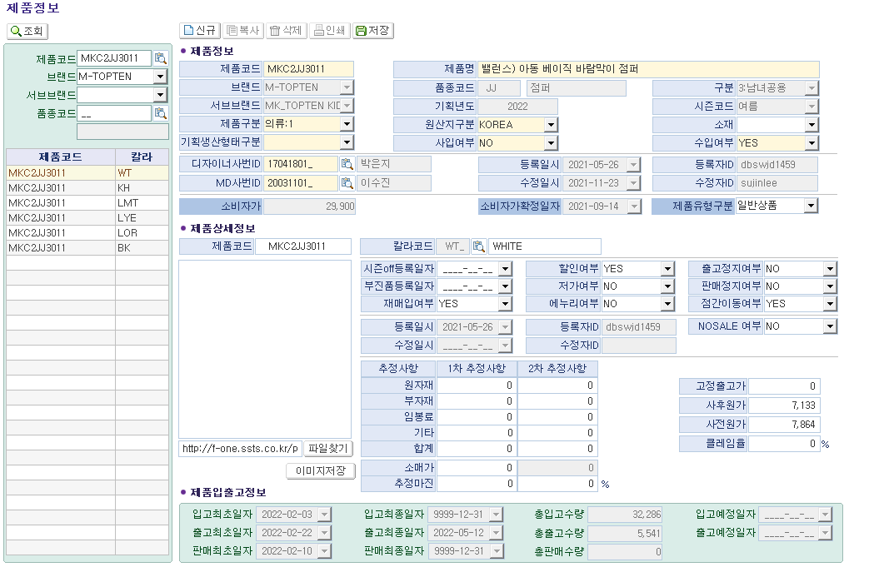
3. 정보관리
8. 제품정보 설명
제품정보[T_PRDT_PLAN]
*. 일반상품/기획상품/전략상품으로 나뉜다.
*. 실판가가 등록되어 있지 않을 경우, 위 분류에 따라
소비자가에서 일정 %가 적용된다.
제품[T_PRDT]
제품정보[T_PRDT_PLAN]에 대한 코드 상세화
부서/브랜드/제품구분/ 기획생산형태/사입 여부 등
소비자 확정 및 확정일자 관리
제품거래정보[T_PRDT_DEAL]

Slide 12
3. 정보관리
8. 제품정보 설명
*. 출고와 동시에 판매가 이루어지는 개념으로, 판매등록을 하지 않는다.
*. 데이터 최소화를 위해 만들었던 기능이며, 주로 땡처리를 할 때 활용되었다.
*. 현재는 사용하지 않는 기능
일반제품의 사입 출고 가능 여부
현재 사용처 없음(미사용 항목)
할인여부 : 출고/판매에 할인 가능 여부
할인여부 = N 이고 할인율이 <> 0 이면 오류
저가여부 : 사입 출고시 고정출고가 미 등록시 오류
(저가여부가 YES 이면 고정출고가 등록 필요)
에누리여부 : 판매 발생시 에누리 처리 가능여부
현재 사용처 없음(미사용 항목)
제품의 소매가 확정일 관리
미 확정 처리시 출고/판매 제한
제품이미지 관리
주요 화면에 제품이미지 활용
시즌오프등록: 매출 전략(시즌) 종료일
(시즌반분 준비)
부진품등록: 판매 부진 품에 대한 일자관리
재매입여부 : 재매입 대상 제품 여부
출고정지 : 출고 요청시 배분여부가 NO 이면 출고 요청 처리가 안됨
판매정지 : 판매정지가 ‘Y’이면 전매장 판매정지
점간이동여부 : 점간 이동 대상에 제외
NOSALE여부 : 공급가 계산시 20%의 자동할인 여부
*. 재매입 종류에는 감가재매입과 판매분재매입이 있다.
*. 신성과 에이션 모두 감가재매입을 수행하고 있다.
*. 감가재매입은 재고평가를 재계산하는 개념
*. Ex) 실판매가 10,000원 → 할인된 금액 8,000원 → 2,000원 차액 발생 → 감가재매입 수행

Slide 13
3. 정보관리
8. 제품정보 설명
사전원가 = T_PRDT.MFAC_L_COST, 결재된 사전원가
사후원가 = T_PRDT.RNDS_COST, T_M_RNDS.RNDS_COST 수불단가
수불원가 : 제품의 생산된 원가
입고 단가가 아닌 수불 단가
매월 수불단가는 변동 될 수 있음
- 최종월의 수불단가
제품기획시 투입되는 원가의 추정 사항 관리
1차 추정사항 : 제품 진행 시
2차 추정사항 : 제품입고 전 최종 사항
현재 사용처 없음(미사용 항목)
제품 수불의 최초/최종 일자, 누적 입고/출고/판매 수량 관리

Slide 14
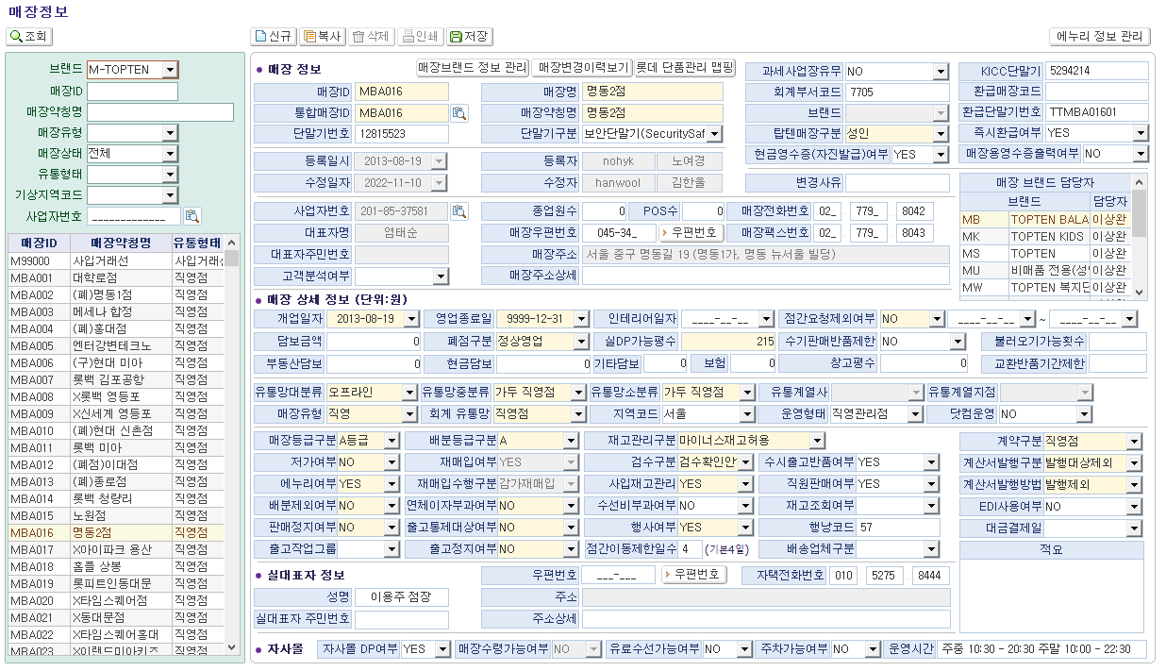
3. 정보관리
9. 매장정보 설명
판매결재에 필요한 단말기 고유 정보 및 현금영수증 승인 자동 처리 여부
알리페이 결제용 매장 고유번호
판매결제시 알리페이 결제 시 필요
*. 통합매장ID를 기준으로 실적 등을 조회
*. 10만원 이상일 때 현금영수증 발급대상이나
[YES]로 설정되어 있을 시 금액 상관없이 자동으로 발급된다.
환급단말기번호 : TAX REFUND 결제용 단말기 식별번호
판매결제시 즉시 환급여부에 따라 부가세가 차감된 금액이 결제 처리됨(면세처리)
환급매장코드(미사용)
*. 일회성 거래처
*. 조정거래명세서등록 메뉴에서 사입거래선 매장에 대한 사업자번호를 수기로 입력할 수 있다.
*. 현재는 미사용
*. TAX REFUND 기능은 MBA016 명동2점에서만 활용하고 있다.
*. 단말기번호, 단말기구분 기준으로 F-POS 기기와 연동된다.
*. 단말기구분별로 F-POS 기기에서 사용되는 프로그램 모듈이 달라진다.

Slide 15
3. 정보관리
9. 매장정보 설명
*. 판매 직원이 POS 기기에서 결제할 때
고객분석 설문지 팝업화면 표기 여부 설정
매장에서 판매 할 수 있는 제품의 브랜드 정보 등록된 브랜드의 제품만 판매 가능
고객분석용 POP UP 여부
연령, 성별, 홍보(현수막, 전단지 등)
점간이동요청등록 화면에서 요청매장에서 타매장 재고를 검색 가능 여부(Y: 조회대상 제외)
매장 상태를 표시 : 정상영업, 폐점, 가폐점(임시휴업)
폐점, 가폐점시 판매등록 제한
WMS 시스템에서 통제 여부 검토 필요
판매반품시 영수증불러오기 또는 영수증 반품을 통한 반품만 허용
판매등록에서 영수증처리>영수증불러오기 처리시 횟수 제한
*. 실제 반품이 발생하지 않았으나, 반품을 수기로
등록하는 케이스가 있어 이를 제한하는 기능
*. 특정 영수증에 대해 여러 번 불러오지 못하도록 횟수 제한
*. 영수증불러오기 기능을 활용하여 판매등록을 하면 해당 건에
대한 수량 변경이 가능하다. 이를 악용하는 케이스가 있어
횟수를 제한하는 기능이다.
*. 할인율이 높을 때 판매처리한 건을 반품 → 할인율이 낮을 때
판매처리 → 마진 상승

Slide 16
3. 정보관리
9. 매장정보 설명
매장운영의 운영 형태 정보
유통망 대분류 : 온라인물류 관련 업무에서 사용(SP_ONLINE_WH_DELV_SALE), 유통망중분류, 유통망소분류, 운영형태와 연계
매장유형 : 매장형태를 직영, 유통, 사입 구분
매장유형이 사입이면 제품정보의 저가여부, 매장의 저가여부에 따라 거래명세서 사입여부(STRIN_YN)에 사입으로 처리
제품월수불 테이블의 직영점/매장 출고/판매 항목으로 자료 집계
회계유통망 : 직영점, 백화점, 대리점, 상설점 등
특정업무(연체이자 부과등) 회계유통망에 따른 고유 업무 존재
*. 대리점의 경우 연체이자가 적용되며, 특정 연체이자 초과 시 출고가 통제된다.
*. 공급분발행 : 거래명세서 기준
*. 판매분발행 : 판매 데이터 기준
매장등급구분 : 매장 등급정보
: A등급, B등급, C등급 (정보성 데이터)
배분등급구분 : 배분의 우선순위에 대한 정보
: 일부 업무에서 사용되나 배분제외(C094Z)시 출고요청, 초도배분등 배분 제외 매장의 용도로 사용
재고관리구분 : 매장의 -재고 허용여부를 관리 하는 정보
: 마이너스재고허용, 제품/칼라/사이즈 마이너스통제로 통제시 해당 구분 단위의 매장재고를 체크 하여 판매 제한
계약구분 :매장의 계약 정보
: 직영점, 임대(을), 대리점, 특정매입, 기타
계산서발행구분 : 매출세금계산서 발행 여부 및 구분
: 발행대상제외, 공급/판매분발행
계산서발행방법 : 매장의 매출세금계산서 발행 유형
: 발행제외, 역발행, 정발행
EDI사용여부 : 백화점의 시스템 이용여부
대금결제일 : 판매 금액에 대한 본사 입금일자 정보(미사용)
: 매주, 익월 5, 10, 15, 20, 25일, 익월말, 기타
*. 역발행 : 백화점 → 신성
*. 정발행 : 신성 → 매출처
*. 현재는 마이너스재고허용을 기본으로 하고 있다.

Slide 17
3. 정보관리
9. 매장정보 설명
배분제외여부 : 출고지시서 처리시 반응출고등 배분에 대한 배분제외를 위한 여부
연체이자부과여부 : 매장은 판매 미수금에 대한 기준금액이 초과시 연체이자를 부과 여부 정보
수선비부과여부 : 매장에서 발생한 수선비금액에 대한 부과여부 정보(매장월정산에서 수선비 금액 처리에 사용)
재고조회여부 : 타매장에서 해당 매장의 재고를 조회 가능 여부에 대한 정보(매장점간이동요청등록)
판매정지 여부 : 매장의 판매 등록 여부 정보
: 판매정지여부 ‘Y’이면 판매등록 제한
출고통제대상여부 : 출고에 대한 통제 여부 정보
: 연차이자가 부과되면 자동 출고통제가 발생됨(출고정지)
행사여부 : 매장의 행사로 판매 여부 정보
: 실판매가 등록에서 특정매장행사으로 등록시 사용
출고정지여부 : 매장의 출고 가능에 대한 정보
: 연체이자 발생시 출고통제여부에 따라 출고정지가 되나 WMS 도입 이후 에서는 적용되지 않고 있음.(점간이동 제외)
저가구분 : 저가 제품을 운영 여부(미사용)
: 제품정보의 저가여부와 함께 거래명세서의 저가 여부 결정
재매입여부 : 감가재매입(매장재고에 대한) 수행 여부
: 재매입수행구분에 따라 수행(감가재매입, 판매분재매입) 하는데 현재는 모든 매장은 감가재매입 으로 수행하고 있음
검수구분 : 거래명세서 발생시 매장에서 검수를 하면 거래명세서 확정 되고 매장재고에 반영(미사용)
수시출고반품 : 야간배치에서 자동반품에 대한 대상 여부
: SP_EXEC_DAILY_3 내 SP_SPR_RET_MOVE2_WMS 실행
에누리 여부 : 판매시 매장의 에누리 허용 여부(미사용)
사입재고관리 : 사입제품에 대한 재고 관리 여부(미사용)
직원판매여부 : 본사 직원에 대한 직원 할인 가능 여부
점간이동지시를 받는 경우 확정 처리를 해야 하는 허용기간
: 해당기간내 미처리시 시스템 사용제한
*. 정보성 데이터 (행낭 : 옷 등을 담는 낭)
매장계정 로그인 시 확인
(T_SHOP. SHOPMOVE_LIMT_DAYS)

Slide 18
3. 정보관리
10. 실판가정보관리 설명
선행프로세스
*. 영업부(브랜드기획담당)
브랜드담당자
소비자가 확정
제품정보
특정매장 제품할인?
YES
매장상세정보
매장정보
a
VIEW, SP, Function
매장브랜드정보
NO
실판가정보
T_REAL_SAMT
매장브랜드
전체매장 제품할인?
실판가정보 관리
V_REAL_SAMT
SP_GET_REALSAMT
SP_GET_REALSAMT2
F_GET_REALSAMT
F_Get_Realsamt_Olp
YES
b
NO
실판가정보제품
T_REAL_SAMT_PRDT
특정매장 행사?
YES
c
실판가정보매장
T_REAL_SAMT_SHOP
실판가정보관리
등록 시작
NO
전체매장
할인?
YES
d
a
b
c
d
NO
실판매금액
(출고/판매/감가재매입)
a
할인구분 : 특정매장제품별
b
할인구분 : 전체매장제품별
실판가적용순서
c
할인구분 : 특정매장행사
d
할인구분 : 전체매장행사

Slide 19

4. 물류관리
1. 물류업무흐름 설명
입고/출고/자가소모의 창고, 매장과의 제품의 물량을 관리 하는 프로세스.
원/부자재 구매 및 투입
사전/사후원가 관리
입고예정정보 관리
업무흐름
입고실적정보 I/F
시스템 구현
생산->입고
생산진행
관리
WMS 예정정보
인터페이스
선적 및 제품입고
입고검수
원가/재고반영
주요 특징
입고관리
패션 시스템
영업
출고지시
초도배분
반응/판매분
입고등록
입고DATA 등록(WMS)
실적정보 인터페이스
입고 부족분 관리
입고 전표 생성(배치)
사후원가 반영
출고예정정보 I/F
출고실적정보 I/F
출고실적정보 ➔ 거래명세서 생성
입출고관리
출고작업
제품출고
배송
매장
반품등록
반품제품확인
재고운영
소각
창고재고관리
출고실적정보 I/F
월별 창고코드별 수불/재고
실물창고(YA), 가상창고(X) 관리
WMS 창고 센터 ➔ 실물창고(YA)
- 재고부족은 (GC) 가상창고
반품검수
자가소모관리
입고실적정보 I/F
자가소모등록
처리계정별 제품소모처리

Slide 20
4. 물류관리
2. 입고프로세스 설명
FONE 작업지시서 등록
FONE DPL 등록
SONE DPL 합의
SONE 제품입고 합의
WMS 입고예정정보 생성
선행프로세스
선행프로세스
패션시스템
작업지시서 등록
System
S-ONE시스템
반품의뢰등록등록
물류센터
PACKING 등록
제품입고예정정보
INTERFACE
입고제품검수
S-ONE시스템
WMS입고실적 등록
입고실적
IFT_B2B_INB_RST
T_ASSORT_SKU 에서 SKU 단위 생성
T_ASSORT_BOX 에서 BOX당 SKU 몇 개 담을것인지 생성
T_ASSORT_PACKING 에서 한 PACK당 BOX구성을 어떻게 할지 생성
제품입고합의
제품창고HDR
CT_PRDT_WH_HDR
입고예정정보
IFT_B2B_INB_ECT
WMS 입고내역 등록
S-ONE시스템
제품창고DTL
CT_PRDT_WH_DTL
반품
T_RET
SP_IFT_B2B_INB_ECT
SP_IFT_B2B_INB_ECT_020
SP_IFT_B2B_INB_RST
Job Schedule 실행(매10분)
입고실적
생성시작
SP_IFT_B2B_INB_RST
- SP_CHKUP_CONF
Y
N
입고실적 생성
INB_TCD = ‘010’
생산처입고
여부
ASSORT여부
BOM정보
WMT_CMD_BOM_DR
N
Y
입고 내역 생성
WMS 센터코드 ➔ YA 창고
ITEM상세
WMT_CMD_ITEM
[입고유형 INB_TCD]
010 정상입고
020 매장반품
090 이관입고
채번생성
INB_TCD
( 020, 090)
ASSORT ➔
SOLID 수량
창고재고
T_WH_STOCK_PRDT
Oracle 채번
WH_RNDS_ID
REG_NO
입고실적 생성
(매장반품)
Oracle 채번
SHOP_RNDS_ID
REG_NO
실판매가정보
창고수불기분
T_WH_RNDS_BASE
채번생성
F_Get_Realsamt_Olp
제품월수불
T_M_RNDS
반품거래명세서 생성
WMS 센터코드 ➔ YA 창고
매장수불기본
T_SHOP_RNDS_BASE
매장마진정보
입고수량
입고
T_STOR
B2B_INB_실적_결과
B2B_INB_RST_RESULT
F_Get_Dsct_Pmrgn
스타일
T_STYLE
입고일자
스타일사이즈
T_STYLE_SIZE
매장재고
T_SHOP_STOC
거래명세서
T_TRAN_SEPC
검수
T_CHKUP
출고요청이력
T_DELV_REQST_HIST
최초일자, 최종일자 갱신
입고실적
IFT_B2B_INB_RST
인테페이스
결과상태
스타이일별, 사이즈 입고수량 갱신

Slide 21
4. 물류관리
3. 출고프로세스 설명
[출고유형 OUTB_TCD]
010 매장초도출고
020 매장반응출고
030 매장판매분출고
040 매장행상출고
070 업체출고
080 이관출고
110 선작업
선행프로세스
System
출고요청 등록
제품출고예정정보
INTERFACE
물류센터
반응출고 등록
출고작업
WMS출고실적 등록
출고실적
IFT_B2B_OUTB_RST
출고요청
T_DELV_REQST
SP_IFT_B2B_OUT_ECT
출고예정정보
IFT_B2B_OUTB_ECT
출고요청
T_DELV_INDC
SP_IFT_B2B_OUTB_RST
Job Schedule 실행(매10분)
출고실적
생성시작
창고코드
갱신
SOLID 수량
N
ASSORT여부
BOM정보
WMT_CMD_BOM_DR
WMS 센터코드 ➔ YA 창고
Y
출고실적생성
ASSORT ➔
SOLID 수량
ITEM상세
WMT_CMD_ITEM
Oracle 채번
SHOP_RNDS_ID
REG_NO
출고거래명세서 생성
WMS 센터코드 ➔ YA 창고
채번생성
F_Get_Realsamt_Olp
실판매가정보
매장수불기본
T_SHOP_RNDS_BASE
F_Get_Dsct_Pmrgn
매장마진정보
인테페이스
결과상태
출고실적
FT_B2B_OUTB_RST
B2B_OUTB_실적_결과
B2B_OUT_RST_RESULT
매장재고
T_SHOP_STOC
거래명세서
T_TRAN_SEPC
작성일자
등록번호
매장수불ID
출고수량
출고요청
T_DELV_INDC

Slide 22
4. 물류관리
3. 출고프로세스 설명
구분 | 배치 JOB명 | 주기 | WMS I/F 프로시저 | 입/출고유형 |  | 테이블 | 화면명 | 비고
입고예정 | JOB_IFT_B2B_INB_ECT | 00:20분 기준 1시간 마다 실행 | SP_IFT_B2B_INB_ECT | 010 | 정상입고 (생산처 > B2B) | CT_PRDT_WH_DTL | 제품 입고 합의 | SS10
 |  |  |  |  |  | CT_PRDT_WH_HDR
 |  |  |  |  |  | T_ASSORT_BOX
 |  |  |  |  |  | T_PRDT_PLAN
 | JOB_IFT_B2B_INB_ECT_020 | 하루 한번 AM 06:15 | SP_IFT_B2B_INB_ECT_020 | 020 | 매장반품입고 (매장 > B2B) | T_RET | 반품 의뢰 등록
 |  |  |  |  |  | T_MOVE_OUT(APP)
입고실적 | JOB_IFT_B2B_INB_RST | 정각 기준 10분마다 실행 | SP_IFT_B2B_INB_RST | 010 | 정상입고 (생산처 > B2B) | T_WH_RNDS_BASE | 생산처입고등록 입고현황(창고 수불) | V_WH_STOR (=SELECT .. FROM T_WH_RNDS_BASE, T_STOR)
 |  |  |  |  |  | T_STOR
 |  |  |  | 020 | 매장반품입고 (매장 > B2B) | T_SHOP_RNDS_BASE | 조정거래명세등록(반품) 거래명세서현황
 |  |  |  |  |  | T_TRAN_SPEC
 |  |  |  |  |  | T_CHKUP | 반품검수확정 / 반품확정현황 | OMS 예정정보생성 후 입고확정된 건의 경우 T_CHKUP 데이터 미존재
 |  |  |  |  |  | T_SHOP_STOCK | 매장재고현황 | 매장재고 즉시반영
 |  |  |  | 090 | 이관입고 (B2C > B2B) | T_SHOP_RNDS_BASE | 조정거래명세등록(반품) 거래명세서현황
 |  |  |  |  |  | T_TRAN_SPEC
 |  |  | SP_IFT_B2C_INB_RST | 010 | 정상입고 (생산처 > B2C) | T_WH_RNDS_BASE | 생산처입고등록 입고현황 | 1. 생산처 > YA V_WH_STOR (=SELECT .. FROM T_WH_RNDS_BASE, T_STOR)
 |  |  |  |  |  | T_STOR
 |  |  |  |  |  | T_SHOP_RNDS_BASE | 조정거래명세등록 거래명세서현황 | 2. YA > 매장 1) 신성[C609 > ATTR4] STS011, STS012, STS020, STS021, STS025, STS026 2) 에이션[C609 > ATTR5] GGD001, GGE000
 |  |  |  |  |  | T_TRAN_SPEC
 |  |  |  | 090 | 이관입고 (B2B > B2C) (B2C > B2C) | T_SHOP_RNDS_BASE | 조정거래명세등록 거래명세서현황
 |  |  |  |  |  | T_TRAN_SPEC

Slide 23
4. 물류관리
3. 출고프로세스 설명
구분 | 배치 JOB명 | 주기 | WMS I/F 프로시저 | 입/출고유형 |  | 테이블 | 화면명 | 비고
출고예정 | JOB_IFT_B2B_OUTB_ECT | 정각 기준 10분마다 실행 | SP_IFT_B2B_OUTB_ECT | 010 020 030 | 매장초도출고 매장반응출고 매장판매분출고 | T_DELV_REQST |  | C063A : 초도요청 / C063B : 판매분요청 / C063C : 반응요청 / C063D : 주문요청
 |  |  |  |  |  | T_PRDT_DVID_PACK | 제품초도배분등록
 |  |  |  |  |  | T_DELV_INDC | 반응출고등록
 |  |  |  |  |  | T_DELV_INDC | SP_AUTO_DVID_EXEC_BRAND2_WMS
출고실적 | JOB_IFT_B2B_OUTB_RST | 정각 기준 10분마다 실행 | SP_IFT_B2B_OUTB_RST | 010 020 030 | 매장초도출고 매장반응출고 매장판매분출고 | T_SHOP_RNDS_BASE | 조정거래명세등록 거래명세서현황
 |  |  |  |  |  | T_TRAN_SPEC
 |  |  |  |  |  | T_DELV_INDC_HIST
 |  |  |  |  |  | T_SHOP_STOCK | 매장재고현황 | 매장재고 즉시반영
 |  |  | SP_IFT_B2B_OUTB_RST2 | 040 080 110 | 매장행사출고 이관출고 선작업 | T_SHOP_RNDS_BASE | 조정거래명세등록 거래명세서현황 | 추후 100번으로 자가소모출고 추가 예정
 |  |  |  |  |  | T_TRAN_SPEC
 |  |  |  |  |  | T_DELV_REQST_HIST
 |  |  |  |  |  | T_SHOP_STOCK | 매장재고현황 | 매장재고 즉시반영
 |  |  |  | 070 | 업체출고 | T_WH_RNDS_BASE | 생산처입고등록(반품) 입고현황 | V_WH_STOR (=SELECT .. FROM T_WH_RNDS_BASE, T_STOR)
 |  |  |  |  |  | T_STOR
기타 | SP_IFT_B2B_OUTB_WAYBILL_STAT | 정각 기준 1분마다 실행 | SP_IFT_B2B_OUTB_WAYBILL_STAT | 10 20 30 40 | 작업지시 작업시작 패킹완료 출고완료 | T_DELV_INDC | 출고요청서(WMS)- I/F처리상태 | (WMS -> F/AONE 출고작업 진행정보 연동)
 |  |  |  |  |  | T_PRDT_DVID_PACK

Slide 24


5. 영업관리
1. 영업업무흐름 설명
실판가 정보 등록
백화점정산 관리
가격정책 마케팅
실판매가 이력 관리
백화점 매출 마감 확정
중간관리 수수료 등록
백화점정산
중간관리수수료
가격정책결정
마케팅
다양한 분석 현황
매출마감
외상매출금/미수금/입금 관리
매출실적현황
매출실적추세분석
실적 현황 분석
외상매출금/미수금
외상매출금과 판매미수금 관리
판매미수금은 매장 송금 대상 금액
판매마감
재고 현황
영업기획
영업수불관리
재고재매입 처리
창고·매장 재고 현황
제품판매율 현황
*. 영업부
*. 영업관리팀
재고 재 매입
마진변경 재 매입
출고작업 지시
영업담당자
창고에 출고 작업 지시 처리
물량관리
매장관리
매장정보
*. 영업부
*. 영업관리팀, 영업부
초도물량배분
물량 재배분
매장계약
물류관리
출고지시
Communication
점간 이동 지시 처리
점간지시
게시판(매장관리)
매장메신저
재고 현황 분석을 통해 물량 재분배를 하여 매출 향상에 기여
업무흐름
시스템 구현
주요 특징

Slide 25


6. 매장관리
1. 매장업무흐름 설명
업무흐름
시스템 구현
점간이동관리
주요 특징
영업
재고관리
매장반품
점간이동
지시분처리
점간이동지시 처리
점간이동 요청/대응
(실시간 메신저 알림)
시즌/수시반품
재고실사
점간요청
점간요청대응
점간이동지시
제품검수
물류
재고관리
제품검수
매장출고
제품
배송
점간요청
판매관리
점간요청
대응
타매장
판매일보 등록
판매현황
외상매출금/미수금현황
판매관리
매장
고객/AS관리
고객정보관리
고객관리
쇼핑몰
재고확인
고객응대
고객정보관리
고객구매내역 현황
고객분석, 마케팅 관리
영업
판매
미수금입금
구매내역현황
분석/마케팅
수선품관리
A/S관리
수선품 접수 및 의뢰
수선비 수납
입금관리

Slide 26
6. 매장관리
2. 판매업무흐름 설명
업무구분
제품정보
스타일
사이즈정보
실판매가
정보
할인마진
정보
매장정보
제품월수불
판매/
판매결제
매장월정산
매장재고
포인트정산
제품코드입력
제품체크
칼라사이즈입력
유효성체크
판매가능유무
실판가자동입수
정보조회
매장브랜드 유효성
판매정지유무
불러오기횟수
교환반품기간 등
할인마진율입수
마진정보
소매가확정
공급가표시
매장 판매공급가 계산
재고관리구분에따른 판매 허용 여부
재고검색
판매등록
판매전표생성
판매결제처리
재고갱신
수량/원가갱신
미수금갱신
고객정보
고객정보가 존재시
고객포인트

Slide 27
6. 매장관리
3. 판매프로세스 설명
선행프로세스
매장
판매내역 조회
제품정보 등록
판매등록시작
매장수불
T_SHOP_RNDS_BASE
판매
T_SALE
판매결재
T_SALE_STLM
제품월수불
T_M_RNDS
매장 등록
N
실판매가 등록
반품여부
Y
SP_SALE
영수증반품처리
매장재고
T_SHOP_STOCK
고객가입정보
T_CUST_ENTRY
쿠폰정보
T_CPN_INFO
(미사용)
Y
고객여부
판매결재취소
N
고객 유효성 및 정보 체크
카드/현금영수증취소요청
미결재
잔액여부
고객정보
T_CUST
고객등급
T_CPN_RANK
N
승인정보수신완료
Y
SP_CUST_SARCH
N
고객브랜드포인트
T_CUST_BRD_POINT
현금영수증
진행여부
현금영수증
자진 발급승인요청
판매 유효성 체크
추가정보
입력
Y
판매제품등록
N
실판매가정보
현금영수증
승인요청
카드결제
여부
카드 승인 요청
Y
매장마진정보
프로모션
대상여부
N
N
N
TAX FREE
여부
Y
고객포인트
사용여부
Y
제품정보
T_PRDT_PLAN
제품
T_PRDT
프로모션 정보
Y
추가정보
입력
고객포인트차감
스타일
T_STYLE
스타일사이즈
T_STYLE_SIZE
프로모션선착순
T_PROM_FCFS
프로모션메인
T_PROM_MAIN
프로모션적용
판매결재
부가세감면처리
프로모션내역
T_PROM_DETL
프로모션 매장
T_PROM_SHOP
판매결재금액확정
고객포인트상세이력
T_CUST_POINT_DETL_HIST
매장브랜드
T_SHOP_BRD
TAX REFUND 승인
GOBAL TAX FREE 모듈 연동
외부 인터페이스

Slide 28
7. 주요데이터 흐름
1. 주요테이블 연관관계 설명
입고원가금액
T_M_STOR_AMT
창고수불
T_WH_RNDS_BASE
매장수불
T_SHOP_RNDS_BASE
입고수량
SP_SHOP_STOCK_UPDAT_A(브랜드코드)
SP_SHOP_STOCK_UPDATE_PSY
SP_STOR_COST_MNG
SP_M_RNDS_UPDATE01
출고수량
공급금액
사입출고여부
Y
판매수량
공급금액
사이즈조정
수량/금액
사입출고
판매합산
N
직영점여부
Y
입고
수량/금액
입고수량
물량이동
수량
자가소모
수량
이체수량
매장
판매/출고
직영
판매/출고
출고수량
공급금액
매장재고
T_SHOP_STOCK
SP_M_RNDS_UPDATE01
제품월수불
T_M_RNDS
SP_M_RNDS_UPDATE01A
재고평가율
(전월/당월/익월)
SP_WHSTOCK_DAILY
창고재고
T_WH_STOCK_PRDT
각원가항목 갱신
전월수불
단가
당월
수불단가
SP_M_RNDS_UPDATE02_NEW
창고재고
기초수량/금액
기초수량

Slide 29
7. 주요데이터 흐름
1. 주요테이블 연관관계 설명
입고원가금액
T_M_STOR_AMT
SP_STOR_COST_MNG
창고수불
T_WH_RNDS_BASE
매장수불
T_SHOP_RNDS_BASE
입고수량
SP_SHOP_STOCK_UPDATE_PSY
SP_M_RNDS_UPDATE01
출고수량
공급금액
사입출고여부
Y
판매수량
공급금액
사이즈조정
수량/금액
사입출고
판매합산
사입거래선 으로 출고되면
판매가 없으니 재고가 살아있는데,
사입여부Y이면 출고수량,금액만큼 판매수량,금액에 넣어줌
-> 사입출고라는 테이블을 별도로 둬서 매장재고에 영향 안줄지 여부 확인
-> WMS 도입 이후엔 어떻게 되는 지 확인
N
직영점여부
*. 물량이동 : 창고 <> 창고간 이동
Y
입고
수량/금액
입고수량
물량이동
수량
자가소모
수량
이체수량
매장
판매/출고
직영
판매/출고
출고수량
공급금액
매장재고
T_SHOP_STOCK
제품월수불
T_M_RNDS
SP_M_RNDS_UPDATE01A
재고평가율
(전월/당월/익월)
창고재고
T_WH_STOCK_PRDT
[ DAILY_1 > SP_T_M_RNDS_MNG01]
입고원가금액 T_M_STOR_AMT : SP_STOR_COST_MNG
제품월수불 T_M_RNDS : SP_M_RNDS_UPDATE01, SP_M_RNDS_UPDATE02_NEW, SP_M_RNDS_UPDATE01A
[ DAILY_3 / 4 ]
매장재고 T_SHOP_STOCK : SP_SHOP_STOCK_UPDATE_PSY
창고재고 T_WH_STOCK_PRDT : SP_WHSTOCK_DAILY
각원가항목 갱신
SP_WHSTOCK_DAILY
전월수불
단가
당월
수불단가
SP_M_RNDS_UPDATE02_NEW
창고재고
기초수량/금액
기초수량

Slide 30
7. 주요데이터 흐름
1. 주요테이블 연관관계 설명
(패션시스템 교육자료 엑셀파일 – 제품수불부 탭 참고)
제품수불부(T_M_RNDS)
SP_EXEC_DAILY_1 > SP_T_M_RNDS_MNG01
SP_STOR_COST_MNG : 입고금액 계산(T_M_STOR_AMT)
1 | 전월 기말 당월 기초로 세팅
2 | T_WH_RNDS_BASE -> 입고수량 (STOR_QTY, TOT_STOR_QTY)
3 | CV_T_MFAC_TRAN_SPEC (PM_640@ESPDB2) -> 이체금액 (TRAN_SPEC_AMT)
4 | CT_STYLE_INCOST_CLOSE_MNG -> 원가계산금액 INCOST_AMT
 | : 당월 전체 생산금액 * 칼라별 입고수량비 -> 칼라별로 나눌 때 분할입고 되는 경우 문제 발생 가능
5 | T_PRDT.MFAC_L_COST -> 사전원가결재원가(MFAC_L_COST)
 | T_FILE_STYLE -> 생산사전원가(MFAC_PRE_COST), 소싱원가적용여부(SOC_CLSBY)
6 | 소싱원가 적용 : INCOST_AMT / 적용X : MFAC_CSUM_AMT(없음) + TRAN_SPEC_AMT -> 입고금액(STOR_AMT)
 | NVL(MFAC_PRE_COST,MFAC_L_COST) -> 생산사전원가(MFAC_PRE_COST)
7 | 당월까지 STOR_QTY, STOR_AMT -> 전월누적 입고수량, 금액(LM_TOT_STOR_QTY, LM_TOT_STOR_AMT)
SP_T_M_RNDS_UPDATE01 : 제품월수불 실적 갱신
1 | 전월 기말 당월 기초로 세팅
2 | T_M_STOR_AMT -> 입고수량, 입고금액(STOR_QTY, STOR_COST)
3 | 당월 자가소모 T_WH_RNDS_BASE(C20113) -> 자가소모 수량(SELF_CSUM_QTY)
 | --> 재고수량, 창고재고수량(STOCK_QTY, WH_STOCK_QTY) 차감
4 | 당월 이체 T_WH_RNDS_BASE(C20112) -> 이체 출고,입고 수량(TRANS_DELV_QTY, TRANS_STOR_QTY)
 | --> 재고수량, 창고재고수량(STOCK_QTY, WH_STOCK_QTY) 추가
5 | 당월 매장거래명세 T_SHOP_RNDS_BASE(C20921) -> 매장출고수량, 매장출고공급금액(SHOP_DELV_QTY, SHOP_DELV_SUPP_AMT)
 | -> 직영출고수량, 직영출고공급금액(DMNG_DELV_QTY, DMNG_DELV_SUPP_AMT)
 | --> 재고수량(STOCK_QTY) 반영 : 매장출고면 차감
 | --> 창고재고수량(WH_STOCK_QTY) 차감
 | --> 직영재고수량(DMNG_STOCK_QTY) 반영 : 직영이면 추가
 | *. 직영-매장 나누는 기준 : T_SHOP.SHOP_TYPE = 'C0041' 직영
6 | 당월 판매 T_SHOP_RNDS_BASE(C20922) -> 매장판매수량, 매장판매공급금액(SHOP_SALE_QTY, SHOP_SALE_SUPP_AMT)
 | -> 직영판매수량, 직영판매공급금액(DMNG_SALE_QTY, DMNG_SALE_SUPP_AMT)
 | -> 직영판매실판매금액(DMNG_SALE_REAL_SALE_AMT)
 | --> 재고수량(STOCK_QTY) 반영 : 직영이면 차감
 | --> 직영재고수량(STOCK_QTY) 반영 : 직영이면 차감

Slide 31
7. 주요데이터 흐름
1. 주요테이블 연관관계 설명
(패션시스템 교육자료 엑셀파일 – 제품수불부 탭 참고)
SP_T_M_RNDS_UPDATE02_NEW : 제품원가 및 원가 조정 처리
1 | 당월 이체 T_WH_RNDS_BASE(C20112), T_PRDT_TRANS(제품이체 테이블) -> 이체원가(TRANS_DELV_COST) 계산
 | - 이체출고금액(TRANS_DELV_COST) = 이체출고수량(TRANS_DELV_QTY) * 당월 재고단가
2 | 당월 재고단가 계산
 | : (기초창고금액 + 당월 입고금액 + T_SHOP_STOCK 매장재고수량 * 전월 재고단가 + (이체입고금액 + 이체출고금액)) /
 | (기초창고수량 + 당월 입고금액 + T_SHOP_STOCK 매장재고수량 + (이체입고수량 + 이체출고수량))
 | : 수량이 0이거나 금액이 0인 경우, 전월 재고단가 적용
 | : 수량이 0이거나 금액이 0인 경우, 전월 재고단가 0인 경우, T_PRDT.MFAC_L_COST 적용
 | - 자가소모금액(SELF_CSUM_COST) = 자가소모수량(SELF_CSUM_QTY) * 재고단가
 | - 재고수량(STOCK_QTY) = 기초 + 당월 입고 + (이제입고 + 이체출고) - 매장출고 - 직영판매 - 자가소모 수량
 | - 재고금액(STOCK_COST) = 재고수량(STOCK_QTY) * 재고단가
 | - 창고재고수량(WH_STOCK_QTY) = 기초창고수량 + 당월 입고 + (이체입고 + 이체출고) - 매장출고 - 직영출고 - 자가소모 수량
 | - 창고재고금액(WH_STOCK_COST) = 창고재고수량(WH_STOCK_QTY) * 재고단가
 | - 직영재고수량(DMNG_STOCK_QTY) = 기초직영수량 + 직영출고 - 직영판매 수량
 | - 직영재고금액(DMNG_STOCK_COST) = 직영재고수량(DMNG_STOCK_QTY) * 재고단가
 | - 직영판매금액(DMNG_SALE_COST) = 직영판매수량(DMNG_SALE_QTY) * 재고단가
 | - 매장판매금액(SHOP_SALE_COST) = 매장출고수량(SSHOP_SALE_QTY) * 재고단가
 | - T_M_RNDS 전월 RNDS_COST -> 전월수불단가(BMM_RNDS_COST)
3 | 직영, 매장 출고금액 계산
 | - 직영출고금액(DMNG_DELV_COST) = 직영재고 - 직영기초 + 직영판매
 | - 매장출고금액(SHOP_DELV_COST) = (기초 + 당월 입고 + (이체입고+이체출고)) - (직영판매 + 자가소모 - 재고) 금액
4 | 재고단가 반올림 : ROUND(NVL(RNDS_COST,0))
5 | T_PRDT.RNDS_COST 에 당월 재고단가 UPDATE
6 | OLP 생성기준 원가 계산 (T_M_STOR_AMT 테이블 참고)
 | - OLP 생성기준 입고원가(ATTR4)
 | 소싱원가 적용 Y : 누적 입고금액/입고수량 (누적입고수량 0이면 생산사전원가(MFAC_PRE_COST))
 | 소싱원가 적용 N : 누적 입고금액/입고수량 (누적입고수량 0이면 사전원가결재원가(MFAC_L_COST))
 | - OLP 생성기준 수불원가(ATTR5)
 | ~ 10일 전월, 당월 OR 10일 이후 당월 : ATTR5가 0이면, 사전원가결재원가(MFAC_L_COST)
 | 그 외 : RNDS_COST

Slide 32
7. 주요데이터 흐름
1. 주요테이블 연관관계 설명
(패션시스템 교육자료 엑셀파일 – 제품수불부 탭 참고)
SP_T_M_RNDS_UPDATE01A : 재고평가금액처리
1 | 기획년도, 시즌, 브랜드에 따른 재고평가율 계산
 | - 202003 ~ 202207 : 반기 단위로 계산 (프로시저에 하드코딩)
 | - 202207 이후 : 월별로 계산, T_STOCK_VALUE_RATE 테이블 데이터 참조
 | 각 컬럼에 평가율 저장
 | 전기평가율(ATTR1), 당기평가율(ATTR2), 다음기수 예상 평가(ATTR3)
(패션시스템 교육자료 엑셀파일 – 재고 탭 참고)
매장재고(T_SHOP_STOCK)
SP_EXEC_DAILY_3 > SP_SHOP_STOCK_UPDATE_PSY
1 | 전월 기말 당월 기초로 세팅
2 | T_SHOP_RNDS_BASE -> 출고, 판매, 사이즈조정 수량 및 금액 갱신
 | 1) 재고상태(STOCK_STAT) = 거래명세(C20921) & 사입여부(STRIN_YN) = 'N'
 | : NMAL_DELV, RET_DELV QTY / AMT
 | 2) 재고상태(STOCK_STAT) = 거래명세(C20921) & 사입여부(STRIN_YN) = 'Y'
 | : NMAL_SALE, RET_SALE QTY / AMT
 | 3) 재고상태(STOCK_STAT) = 판매(C20922)
 | : NMAL_SALE, RET_SALE QTY / AMT
 | 3) 재고상태(STOCK_STAT) = 사이즈조정(C20923) (현재는 미사용)
 | : SIZE_ADJ_STOR, SIZE_ADJ_DELV QTY / AMT

Slide 33
7. 주요데이터 흐름
1. 주요테이블 연관관계 설명
(패션시스템 교육자료 엑셀파일 – 재고 탭 참고)
창고재고(T_WH_STOCK_PRDT)
SP_EXEC_DAILY_3 > SP_WHSTOCK_DAILY
1 | 전월 기말 당월 기초로 세팅
2 | T_WH_RNDS_BASE -> 입고, 자가소모, 물량이동, 사이즈조정, 이체 수량 갱신
 | 1) 재고상태(STOCK_STAT) = 입고(C20111)
 | : NMAL_STOR, RET_STOR QTY
 | 2) 재고상태(STOCK_STAT) = 자가소모(C20113)
 | : SELF_CSUM_QTY
 | 3) 재고상태(STOCK_STAT) = 물량이동(C20114)
 | : MQTY_MOVE_STOR, MQTY_MOVE_DELV QTY
 | 4) 재고상태(STOCK_STAT) = 사이즈조정(C20115)
 | : SIZE_ADJ, SIZE_DELV_ADJ QTY
 | 5) 재고상태(STOCK_STAT) = 이체(C20112)
 | : TRANS_STOR_QTY (RET_YN = 'Y'일 때 -)
 | T_PRDT_TRANS -> 이체 수량 갱신
 | 1) T_WH_RNDS_BASE(STOCK_STAT = 'C20112') 와 JOIN : WH_RNDS_ID
 | : TRANS_STOR_QTY (RET_YN = 'N'일 때 -)
 | T_PRDT_STOCK_OVSH_MNG -> 자가소모, 물량이동 수량 갱신
 | 1) 발생구분(OCCUR_CLSBY) = 부족수량등록(C56901)
 | - YA : -MQTY_MOVE_DELV_QTY
 | - GC: +MQTY_MOVE_STOR_QTY
 | 2) 발생구분(OCCUR_CLSBY) = 추가입고(C56902)
 | - YA : +MQTY_MOVE_STOR_QTY
 | - GC: +MQTY_MOVE_DELV_QTY
 | 3) 발생구분(OCCUR_CLSBY) = 비용처리(잡손실)(C56906)
 | : SELF_CSUM_QTY
3 | T_SHOP_RNDS_BASE -> 출고 수량 갱신
 | 1) 재고상태(STOCK_STAT) = 거래명세(C20921)
 | : NMAL_DELV, RET_DELV QTY
4 | T_DELV_INDC.DELV_REQ_QTY (WORK_DT IS NULL)-> 출고요청수량 갱신
 | : DELV_REQ_QTY

Slide 34


8.OLP 관리 현황
데이터 관리 현황
현 집계 데이터는 조회 속도를 제외한 모든 분석 자료로 연결 되어 있도록 설계 되어 있음.
패션 시스템
주 요 테이블 | 집 계 그 룹 | 관리 항목
OLP_PRDT_TOT_D (제품별별) | 일자 제품코드 칼라 | 입고, 출고, 판매, 이체, 자가소모에 대한 수량, 공급가, 원가, 실판가, 소비자가 관리
OLP_PRDT_SIZE_TOT_D (제품사이즈집계) | 일자 제품코드 칼라 사이즈 | 상동
OLP_SHOP_PRDT_TOT_D (매장제품집계) | 일자 매장 제품 칼라 | 출고, 판매에 대한 공급가, 원가, 실판매가, 소비자가 를 관리
OLP_SHOP_PRDT_SALE_D (매장제품판매) | 일자 매장 제품코드 칼라 판매구분 | 상동
OLP_PRDT_PARENT_TOT_D (제품상위집계) | 일자 상위브랜드 브랜드 기획년도 시즌 상위품종 품종 성별 제품구분 | 입고, 출고, 판매, 이체, 자가소모에 대한 수량, 공급가, 원가, 실판가, 소비자가 관리
제품
정보
제품별_일
제품별누적
입고
정보
제품사이즈_일
제품사이즈누적
출고
정보
야간 배치 작업
00:00 ~ 04:00
매장제품별_일
매장제품별누적
판매
정보
재고
정보
분석 집계 생성
(OLP TABLE)
신성/에이션 각 사별로 분석 집계테이블이 존재 함.
각 분석데이터의 조회 성격에 따라 테이블이 43개 존재.
모든 집계 테이블의 관리는 일자 중심으로 관리

Slide 35
7. 주요데이터 흐름
2. 주요배치작업 연관관계 설명
일자/ 매장/제품/칼라/사이즈/
상위브랜드/브랜드/기획년도/시즌/
상위품종/품종/성별/제품구분 별
출고, 판매 수량, 공급금액
OLP_제품종합현황_일
OLP_PRDT_GEN_STAT
일자/상위브랜드/브랜드/기획년도/시즌/품종/성별/제품구분별 입고/이체/자가소모/출고/판매 수량, 공급금액, 실퍈매금액, 창고재고, 매장재고 원가 및 누계자료
SP_OLP_PRDTGEN_DACUM_MNG
창고수불
T_WH_RNDS_BASE
월수불
T_M_RNDS
매장수불_MM
T_SHOP_RNDS_MM
매장수불
T_SHOP_RNDS_BASE
창고재고
T_WH_STOCK_PRDT
매장재고
T_SHOP_STOCK
SP_BRD_SALE
매장매출일목표
T_SHOP_SELL_DGOAL
SP_SHOP_RNDS_MM_MNG
OLP_브랜드판매
OLP_BRD_SALE
SP_OLP_PRDT_TOT_D_OLD
SP_OLP_PRDT_SIZE_TOT_D_OLD
일자/제품/칼라별
입고/출고/이체,
자가소모/판매 수량,
공급금액, 원가
N
원가차이분
반영여부
일자/제품/칼라/사이즈별
입고/출고/이체,
자가소모/판매 수량,
공급금액, 원가
일자별 판매목표/실적
SP_OLP_SHOP_PRDT_TOT_D_OLD
N
원가차이분
반영여부
OLP_제품집계_일
OLP_PRDT_TOT_D
Y
SP_OLP_PRDT_TOT_D_UPDATE
일자/매장/제품/칼라별
출고, 판매 수량,
공급금액, 실판매금액,
원가
N
원가차이분
반영여부
OLP_제품사이즈집계_일
OLP_PRDT_SIZE_TOT_D
Y
Y
OLP_매장_제품집계_일
OLP_SHOP_PRDT_TOT_D
OLP_제품집계_누계
OLP_PRDT_TOT_DACUM
SP_OLP_PRDT_P_TOT_D_OLD
SP_OLP_SHOP_PRDT_TOT_D_ADJ
SP_OLP_PRDT_SIZE_TOT_D_UDATE
OLP_제품사이즈집계_누계
OLP_PRDT_SIZE_TOT_DACUM
일자/제품/칼라사이즈별 입고/출고/이체/
자가소모/판매 수량,
공급금액, 원가 일별누계 집계
일자/제품/칼라별
입고/출고/이체/
자가소모/판매 수량,
공급금액, 원가 일별누계 집계
OLP_제품상위집계_일
OLP_PRDT_PARENT_TOT_D
일자/매장/제품/칼라별
출고/판매 수량,
공급금액, 실판매금액, 원가 일별누계 집계
SP_OLP_SHOP_TOT_D
일자/매장/기획년도/시즌/품종/성별/제품구분별
출고/판매 수량,
공급금액, 실판매금액, 원가
OLP_브랜드입고출고판매_일
OLP_BRD_STOR_DELV_SALE_D
OLP_제품집계_누계
OLP_PRDT_TOT_DACUM
OLP_매장집계_누계
OLP_SHOP_TOT_DACUM
일자/매장/기획년도/시즌/품종/성별/제품구분별
출고/판매 수량,
공급금액, 실판매금액, 원가 일별누계 집계
OLP_제품상위집계_누계
OLP_PRDT_PARENT_TOT_DACUM
OLP_매장집계_일
OLP_SHOP_TOT_D
일자/상위브랜드/브랜드/기획년도/시즌/품종/성별/제품구분/유통형태/판매구분별 입고, 출고, 판매, 재고 수량/금액 집계
SP_OLP_BRD_STOR_DELV_SALE_D
GP_브랜드입고출고판매_일
GP_BRD_STOR_DELV_SALE_D
SP_OLP_BRD_STOR_DELV_SALE_M
OLP_브랜드입고출고판매_월
OLP_BRD_STOR_DELV_SALE_M
GP_브랜드입고출고판매_월
GP_BRD_STOR_DELV_SALE_M

Slide 36
7. 주요데이터 흐름
테이블 데이터 변경 시 아래 집계데이터 갱신 필요
1) 기본 데이터
2) 재고 데이터 (신성 : 26일, 에이션 : 창고 25일, 매장 26일)
제품수불부 (신성 : 25일, 에이션 : 26일)
3) OLP 집계 데이터 (신성 : 13일, 에이션 : 20일)
2. 주요배치작업 연관관계 설명
일자/ 매장/제품/칼라/사이즈/
상위브랜드/브랜드/기획년도/시즌/
상위품종/품종/성별/제품구분 별
출고, 판매 수량, 공급금액
OLP_제품종합현황_일
OLP_PRDT_GEN_STAT
일자/상위브랜드/브랜드/기획년도/시즌/품종/성별/제품구분별 입고/이체/자가소모/출고/판매 수량, 공급금액, 실퍈매금액, 창고재고, 매장재고 원가 및 누계자료
SP_OLP_PRDTGEN_DACUM_MNG
창고수불
T_WH_RNDS_BASE
월수불
T_M_RNDS
매장수불_MM
T_SHOP_RNDS_MM
매장수불
T_SHOP_RNDS_BASE
창고재고
T_WH_STOCK_PRDT
매장재고
T_SHOP_STOCK
SP_BRD_SALE
매장매출일목표
T_SHOP_SELL_DGOAL
SP_SHOP_RNDS_MM_MNG
OLP 집계를 위한 임시테이블 : 월별 매장수불 데이터
OLP_브랜드판매
OLP_BRD_SALE
SP_OLP_PRDT_TOT_D_OLD
*. 과거 마감여부 체크 방식 사용하고 있어 사용되지 않음,
사용할 수 있도록 조건 수정 필요 (현재는 N으로 처리)
SP_OLP_PRDT_SIZE_TOT_D_OLD
일자/제품/칼라별
입고/출고/이체,
자가소모/판매 수량,
공급금액, 원가
N
원가차이분
반영여부
일자/제품/칼라/사이즈별
입고/출고/이체,
자가소모/판매 수량,
공급금액, 원가
일자별 판매목표/실적
SP_OLP_SHOP_PRDT_TOT_D_OLD
N
원가차이분
반영여부
OLP_제품집계_일
OLP_PRDT_TOT_D
Y
SP_OLP_PRDT_TOT_D_UPDATE
일자/매장/제품/칼라별
출고, 판매 수량,
공급금액, 실판매금액,
원가
N
원가차이분
반영여부
OLP_제품사이즈집계_일
OLP_PRDT_SIZE_TOT_D
Y
Y
OLP_매장_제품집계_일
OLP_SHOP_PRDT_TOT_D
OLP_제품집계_누계
OLP_PRDT_TOT_DACUM
SP_OLP_PRDT_P_TOT_D_OLD
SP_OLP_SHOP_PRDT_TOT_D_ADJ
SP_OLP_PRDT_SIZE_TOT_D_UDATE
OLP_제품사이즈집계_누계
OLP_PRDT_SIZE_TOT_DACUM
일자/제품/칼라사이즈별 입고/출고/이체/
자가소모/판매 수량,
공급금액, 원가 일별누계 집계
일자/제품/칼라별
입고/출고/이체/
자가소모/판매 수량,
공급금액, 원가 일별누계 집계
OLP_제품상위집계_일
OLP_PRDT_PARENT_TOT_D
일자/매장/제품/칼라별
출고/판매 수량,
공급금액, 실판매금액, 원가 일별누계 집계
SP_OLP_SHOP_TOT_D
일자/매장/기획년도/시즌/품종/성별/제품구분별
출고/판매 수량,
공급금액, 실판매금액, 원가
OLP_브랜드입고출고판매_일
OLP_BRD_STOR_DELV_SALE_D
OLP_제품집계_누계
OLP_PRDT_TOT_DACUM
OLP_매장집계_누계
OLP_SHOP_TOT_DACUM
일자/매장/기획년도/시즌/품종/성별/제품구분별
출고/판매 수량,
공급금액, 실판매금액, 원가 일별누계 집계
OLP_제품상위집계_누계
OLP_PRDT_PARENT_TOT_DACUM
OLP_매장집계_일
OLP_SHOP_TOT_D
일자/상위브랜드/브랜드/기획년도/시즌/품종/성별/제품구분/유통형태/판매구분별 입고, 출고, 판매, 재고 수량/금액 집계
SP_OLP_BRD_STOR_DELV_SALE_D
GP_브랜드입고출고판매_일
GP_BRD_STOR_DELV_SALE_D
SP_OLP_BRD_STOR_DELV_SALE_M
OLP_브랜드입고출고판매_월
OLP_BRD_STOR_DELV_SALE_M
GP_브랜드입고출고판매_월
GP_BRD_STOR_DELV_SALE_M

Slide 37
8.제품수불
1. 업무 프로세스
1. 제품매입 업무 흐름도
입고관리
제품
매입
소싱 본부
제품임가공
생산처입고등록
창고재고
완제품매입
물류입고
입고항목 ➔ 수량
생산→입고
제품수불
마감 진행
입고항목 ➔ 수량
제품임가공 관련
비용정산
입고항목 ➔ 금액
완제품매입정산
제품사후원가산출
구매지급(국내/수입)
가공임(선급/지급)
CM(H/C) : 공임
제품/자재 운반비
수출시스템
패션영업본부
완제품매입
CT_STYLE_INCOST_CLOSE_MNG
로 마감된 금액 반영
물류입고
벨트, 타이, 양말, 모자등(ACC)
패딩, 드레스셔츠 등 패션영업부에서 진행하는 완제품
마감 진행
생산세금계산서
ESP시스템
제품사후원가산출
생산거래명세등록 화면에서 등록된 내역 바탕으로 금액 반영
(T_MFAC_TRAN_SPEC)
패션시스템
생산세금계산서
재가공 및 기타비용

Slide 38
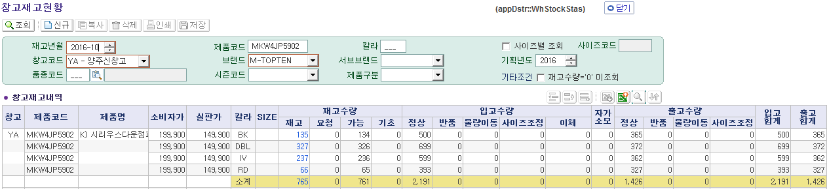
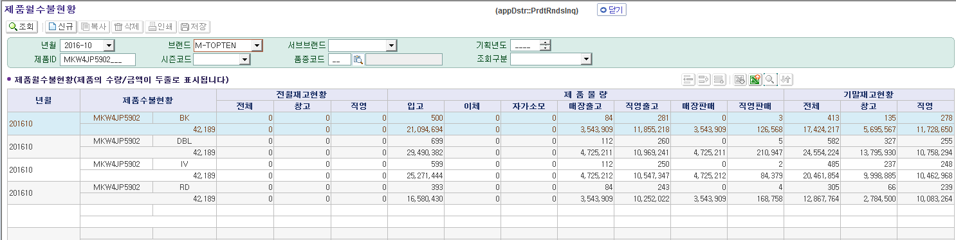
8. 제품수불
1. 제품수불 설명
(패션시스템 교육자료 엑셀파일 – 제품수불부_예시 탭 참고)
2. 제품 입고
창고재고
물류관리>창고재고>창고재고현황
창고는 실물창고(YA)와 가상창고(X,B창고)로 운영
창고에서 발생되는 입/출고 내역을 관리 하고 수량만 관리 함.
제품수불
영업관리>수불>제품월수불현황
제품에 관련된 입고, 출고, 자가가소모, 판매에 대한 수량 및 원가금액, 월별 수불 단가를 관리함.

Slide 39
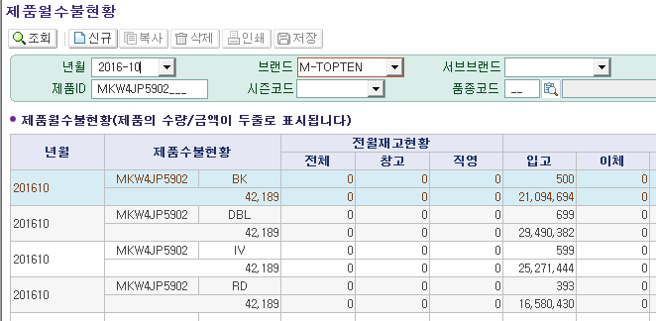
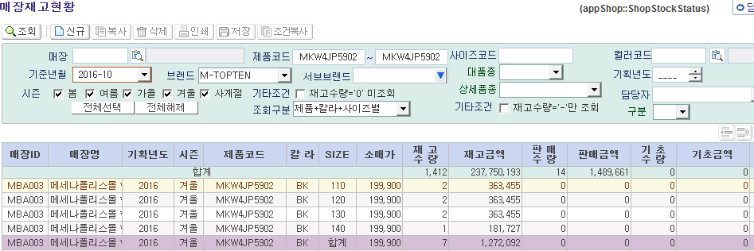
8. 제품수불
1. 제품수불 설명
3. 수불단가 계산
(패션시스템 교육자료 엑셀파일 – 제품수불부_예시 탭 참고)
수불원가
월 이동평균법 – 기초재고 자산금액에 기간(월)중에 취득한 재고자산금액을 합하고 이를 총수량으로 나누어 평균원가를 산출
기초재고금액 + 당월 매입금액 + 이체 금액
당월 제품 수불단가 = ---------------------------------------------------
기초재고수량 + 당월 매입수량 + 이체 수량
과거 지오지아에서 앤드지 브랜드 분리 시 사용 (현재 미사용)
용어 : 이체(수량/금액) – 부서의 자산이 타 부서의 자산으로 이체 되는 건.
기초재고는 매장재고 + 창고재고의 수량과 금액이며 매장재고의 기초 수량에 전월 수불단가를 곱하여 계산한다.
당월매입만 존재
제품코드 | 칼라 | 기초수량 | 기초원가 | 입고수량 | 입고원가 | 당월수불단가
MKW4JP5902 | BK | 0 | 0 | 500 | 21,094,694 | 42,189
MKW4JP5902 | DBL | 0 | 0 | 699 | 29,490,382 | 42,189
MKW4JP5902 | IV | 0 | 0 | 599 | 25,271,444 | 42,189
MKW4JP5902 | RD | 0 | 0 | 393 | 16,580,430 | 42,189
기초수량, 기초원가가 없는 것으로 보아 당월(2016년10월) 최초 입고된
제품으로 당월 수불원가는 입고원가 / 입고 수량으로 당월 수불단가가 산정 됨.

Slide 40
8. 제품수불
1. 제품수불 설명
3. 수불단가 계산
수불원가적용
제품코드 | 칼라 | 기초수량 | 기초원가 | 입고수량 | 입고원가 | 당월수불원가
MKW4JP5902 | BK | 0 | 0 | 500 | 21,094,694 | 42,189
MKW4JP5902 | DBL | 0 | 0 | 699 | 29,490,382 | 42,189
MKW4JP5902 | IV | 0 | 0 | 599 | 25,271,444 | 42,189
MKW4JP5902 | RD | 0 | 0 | 393 | 16,580,430 | 42,189
제품코드 | 칼라 | 기초재고 |  | 입고 |  | 출고(일반매장) |  | 단가 | 출고(직영) |  | 단가
 |  | 수량 | 원가 | 수량 | 원가 | 수량 | 원가 |  | 수량 | 원가
MKW4JP5902 | BK | 0 | 0 | 500 | 21,094,694 | 84 | 3,543,909 | 42,189 | 281 | 11,855,218 | 42,189
MKW4JP5902 | DBL | 0 | 0 | 699 | 29,490,382 | 112 | 4,725,211 | 42,189 | 260 | 10,969,241 | 42,189
MKW4JP5902 | IV | 0 | 0 | 599 | 25,271,444 | 112 | 4,725,212 | 42,189 | 250 | 10,547,347 | 42,189
MKW4JP5902 | RD | 0 | 0 | 393 | 16,580,430 | 84 | 3,543,909 | 42,189 | 243 | 10,252,022 | 42,189
제품코드 | 칼라 | 판매(일반매장) |  | 단가 | 판매(직영) |  | 단가 | 창고재고 |  | 단가 | 기말재고 |  | 단가 | 수불원가
 |  | 수량 | 원가 |  | 수량 | 원가 |  | 수량 | 원가 |  | 수량 | 원가
MKW4JP5902 | BK | 0 | 0 | 0 | 3 | 126,568 | 42,189 | 135 | 5,695,567 | 42,189 | 413 | 17,424,217 | 42,189 | 42,189
MKW4JP5902 | DBL | 0 | 0 | 0 | 5 | 210,947 | 42,189 | 327 | 13,795,930 | 42,189 | 582 | 24,554,224 | 42,189 | 42,189
MKW4JP5902 | IV | 0 | 0 | 0 | 2 | 84,379 | 42,189 | 237 | 9,998,885 | 42,189 | 485 | 20,461,854 | 42,189 | 42,189
MKW4JP5902 | RD | 0 | 0 | 0 | 4 | 168,758 | 42,189 | 66 | 2,784,500 | 42,189 | 305 | 12,867,764 | 42,189 | 42,189

Slide 41
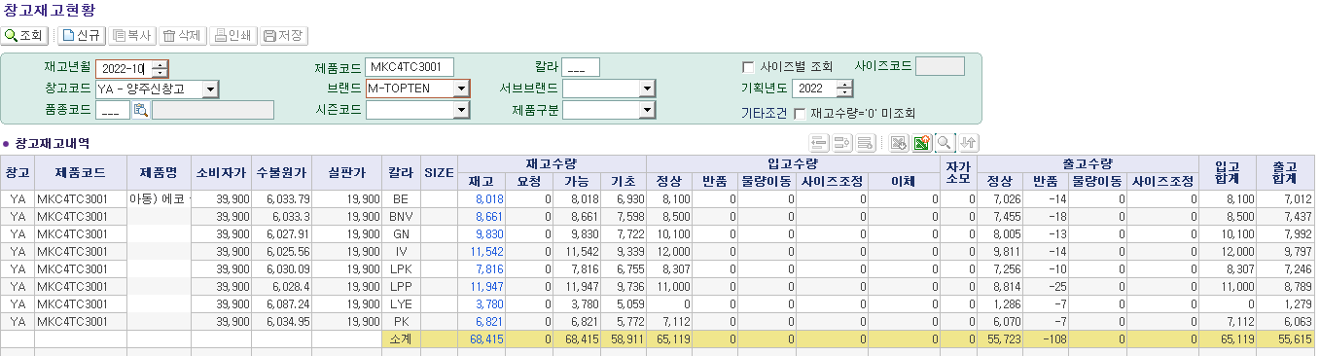
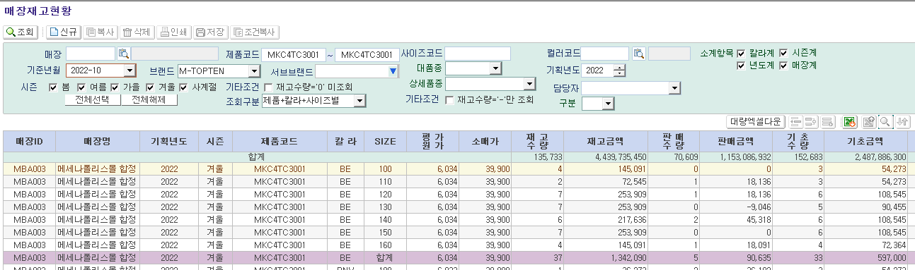
8. 제품수불
1. 제품수불설명
3. 수불단가 계산
전월재고존재
제품코드 | 칼라 | 제품월수불전월재고현황 |  | 매장재고 |  | 입고내역 |  | 기초 + 입고 |  | 당월수불원가
 |  | 기초수량(창고) | 기초원가(창고) | 기초수량(매장) | 기초원가(매장) | 입고수량 | 입고원가 | 수량 | 원가
MKC4TC3001 | BE | 7,165 | 43,605,927 | 17,409 | 105,950,536 | 8,100 | 47,591,536 | 32,674 | 197,147,999 | 6,034
MKC4TC3001 | BNV | 7,885 | 47,959,023 | 19,485 | 118,513,832 | 8,500 | 49,941,736 | 35,870 | 216,414,591 | 6,033
MKC4TC3001 | GN | 7,993 | 48,602,708 | 21,191 | 128,855,246 | 10,100 | 59,342,533 | 39,284 | 236,800,487 | 6,028
MKC4TC3001 | IV | 9,576 | 58,197,538 | 25,134 | 152,750,306 | 12,000 | 70,505,980 | 46,710 | 281,453,824 | 6,026
MKC4TC3001 | LPK | 7,022 | 42,703,254 | 18,027 | 109,628,533 | 8,307 | 48,807,764 | 33,356 | 201,139,551 | 6,030
MKC4TC3001 | LPP | 9,973 | 60,623,388 | 23,434 | 142,449,462 | 11,000 | 64,630,481 | 44,407 | 267,703,331 | 6,028
MKC4TC3001 | LYE | 5,288 | 32,189,328 | 11,690 | 71,159,843 | 0 | 0 | 16,978 | 103,349,171 | 6,087
MKC4TC3001 | PK | 5,995 | 36,484,263 | 16,313 | 99,277,360 | 7,112 | 41,786,544 | 29,420 | 177,548,167 | 6,035
- 기초수량, 기초원가가 있고 당월 입고분이 발생하여 (기초원가 + 당월입고금액) / (기초수량 + 입고수량)으로 각 당월 수불단가를 계산한다.
- 만일 이체에 대한 수량과 금액이 있다면 이체 내역을 포함 하여 계산 한다.
- 매장재고의 기초금액은 매장별 공급금액으로 매장재고의 원가가 아님.
기초원가(매장) = 기초수량(매장) * 전월 수불단가

Slide 42
8. 제품수불
1. 제품수불설명
4. 출고원가 조정
전월재고존재
제품코드 | 칼라 | 기초재고 |  | 입고 |  | 출고(일반매장) |  | 단가 | 출고(직영) |  | 단가
 |  | 수량 | 원가 | 수량 | 원가 | 수량 | 원가 |  | 수량 | 원가
MKC4TC3001 | BE | 15,446 | 94,003,790 | 8,100 | 47,591,536 | 3,558 | 20,991,965 | 5,900 | 3,148 | 18,562,304 | 5,897
MKC4TC3001 | BNV | 17,000 | 103,399,289 | 8,500 | 49,941,736 | 3,640 | 21,453,014 | 5,894 | 3,618 | 21,381,786 | 5,910
MKC4TC3001 | GN | 17,832 | 108,430,312 | 10,100 | 59,342,533 | 4,054 | 23,838,367 | 5,880 | 3,723 | 21,922,935 | 5,889
MKC4TC3001 | IV | 21,067 | 128,033,369 | 12,000 | 70,505,980 | 5,090 | 29,962,307 | 5,887 | 4,243 | 24,970,302 | 5,885
MKC4TC3001 | LPK | 15,418 | 93,762,286 | 8,307 | 48,807,764 | 3,741 | 22,064,810 | 5,898 | 3,263 | 19,245,742 | 5,898
MKC4TC3001 | LPP | 20,783 | 126,334,692 | 11,000 | 64,630,481 | 4,498 | 26,480,173 | 5,887 | 3,920 | 23,087,086 | 5,890
MKC4TC3001 | LYE | 11,005 | 66,990,083 | 0 | 0 | 725 | 4,413,249 | 6,087 | 565 | 3,439,291 | 6,087
MKC4TC3001 | PK | 13,733 | 83,576,043 | 7,112 | 41,786,544 | 3,122 | 18,405,206 | 5,895 | 2,751 | 16,208,788 | 5,892
제품코드 | 칼라 | 판매(일반매장) |  | 단가 | 판매(직영) |  | 단가 | 창고재고 |  | 단가 | 기말재고 |  | 단가 | 수불단가
 |  | 수량 | 원가 |  | 수량 | 원가 |  | 수량 | 원가 |  | 수량 | 원가
MKC4TC3001 | BE | 4,689 | 28,292,433 | 6,034 | 3,727 | 22,487,929 | 6,034 | 8,557 | 51,631,126 | 6,034 | 16,259 | 98,103,364 | 6,034 | 6,034
MKC4TC3001 | BNV | 4,847 | 29,243,421 | 6,033 | 4,249 | 25,635,506 | 6,033 | 9,127 | 55,065,960 | 6,033 | 17,611 | 106,252,505 | 6,033 | 6,033
MKC4TC3001 | GN | 4,562 | 27,499,334 | 6,028 | 3,758 | 22,652,892 | 6,028 | 10,316 | 62,183,938 | 6,028 | 20,120 | 121,281,585 | 6,028 | 6,028
MKC4TC3001 | IV | 6,837 | 41,196,741 | 6,026 | 5,848 | 35,237,464 | 6,026 | 12,241 | 73,758,858 | 6,026 | 22,127 | 133,327,527 | 6,026 | 6,026
MKC4TC3001 | LPK | 4,843 | 29,203,707 | 6,030 | 3,754 | 22,636,943 | 6,030 | 8,323 | 50,188,406 | 6,030 | 16,228 | 97,856,237 | 6,030 | 6,030
MKC4TC3001 | LPP | 5,869 | 35,380,702 | 6,028 | 4,555 | 27,459,380 | 6,028 | 12,555 | 75,686,611 | 6,028 | 22,730 | 137,025,620 | 6,028 | 6,028
MKC4TC3001 | LYE | 3,636 | 22,133,207 | 6,087 | 3,363 | 20,471,390 | 6,087 | 3,998 | 24,336,788 | 6,087 | 6,917 | 42,105,443 | 6,087 | 6,087
MKC4TC3001 | PK | 3,500 | 21,122,318 | 6,035 | 2,572 | 15,521,886 | 6,035 | 7,234 | 43,656,813 | 6,035 | 15,151 | 91,435,495 | 6,035 | 6,035

Slide 43
8. 제품수불
1. 제품수불설명
4. 출고원가 조정
전월재고존재
제품코드 | 칼라 | 기초재고(창고) | 입고 | 출고(일반매장) | 출고(직영) | 판매(일반매장) | 판매(직영) | 창고재고 | 기말재고
MKC4TC3001 | BNV | 7,885 | 8,500 | 3,640 | 3,618 | 4,847 | 4,249 | 9,127 | 17,611
 |  | 7,885(기초재고(창고)) + 8,500(입고) -7,258(출고(일반) + 출고(직영)) = 9,127(창고재고)
제품코드 | 칼라 | 기초재고 | 입고 | 출고(일반매장) | 출고(직영) | 판매(일반매장) | 판매(직영) | 창고재고 | 기말재고 | 수불단가
MKC4TC3001 | BNV | 47,959,023 | 49,941,736 | 21,453,014 | 21,381,786 | 29,243,421 | 25,635,506 | 55,065,960 | 106,252,505 | 6,033
 |  | 47,959,023 + 49,941,736 – 42,834,800= 55,065,960 47,959,023 + 49,941,736 – 43,787,514 = 54,113,245 |  |  |  | (출고 금액이 조정 된 금액 적용) (출고 금액을 당월 수불 단가 적용) 약 952,715원 차이
각 항목별 수불 단가를 확인 하면 당월 수불단가와 동일 하나 출고 관련 단가는 수불 단가와 차이가 나는 것을 확인 할 수 있다.
출고 단가가 차이 나는 원인은 당월 입고된 내역이 수불단가와 동일하면 문제 없지만 수불단가와 차이 나는 금액을 조정 처리 하기 때문이다.
당월 입고 단가 ➔ 5,875원
보편적으로 재고는 기초 + 입고 – 자가소모 – 판매 = 재고로 계산 되고 있고 수량은 해당 수식에 전혀 문제 없지만 금액은 해당 공식을 적용 할 경우
당월 수불단가와 차이가 난다.
따라서 수불단가가 적용된 출고금액을 적용하는 것이 아니라 차이금액을 매출로 조정하여 기말/창고 재고금액을 당월 수불단가 * 수량이 되도록 한다.
매출 = 출고(일반매장) + 판매(직영)
출고(일반매장)은 매출로 인식 하고 있으며 향후 수불에 매출원가금액을 어떻게 관리 할 것인지는 회계팀 또는 관련 담당자 협의가 필요 함.
*. ‘출고 금액 = 기초 + 입고 – 자가소모 – 판매 – 기말 금액’ 으로 역산해서 계산하여, 출고금액에 차이금액이 포함되는 것
*. 출고금액에 차이금액을 반영하는 이유
: 수불단가로 계산했을 때와 공식대로 계산했을 때 발생하는 차이금액도 매출원가에 포함시켜야 하기 때문에
매출원가에 계산에 포함되는 출고(일반매장) 금액에 차이금액 반영
(판매(직영)은 금액 변동 시 월별 마감 이슈가 있기 때문에 출고로 처리)

